Slide 1
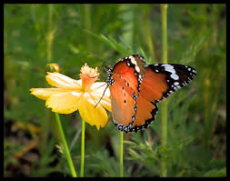
স্বাগতম

Slide 2
শিক্ষক পরিচিতি
নামঃ মৌমিতা জাহান
পদবীঃসহকারী শিক্ষক
বিদ্যালয়ের নামঃপশ্চিমপাড়া সঃপ্রাঃবিঃ

Slide 3
পাঠ পরিচিতি
শ্রেণিঃ১ম
বিষয়ঃপ্রাঃগণিত
পাঠ শিরোনামঃযোগের ধারণা(১থেকে১০)
পাঠ্যাংশঃযোগ
তারিখঃ২১/০১/২০২০
সময়ঃ৪০মিনিট

Slide 4
শিখনফল
৯.১.২ উপকরণের সাহায্যে সংখ্যা যোগ করে প্রতীকের মাধ্যমে প্রকাশ করতে পারবে।
৯.১.৩ “+” ও “=“ চিহ্ন চিনে বলতে পারবে।

Slide 5
এখানে কয়টি ফুল আছে?
এখানে কয়টি ফুল আছে?
২টি
২টি
মোট কয়টি ফুল আছে?
৪টি

Slide 6
আজকের
পাঠ
যোগ

Slide 7
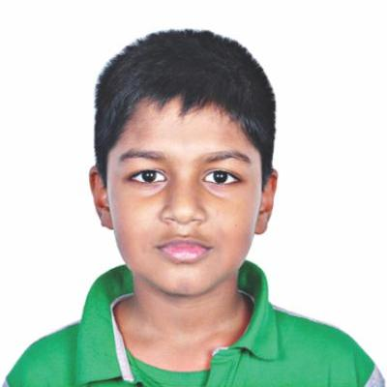
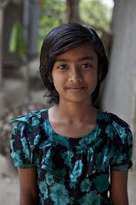
দিপু
ইমা
১
২
১
২
৩
৪
৩
৩
৪

Slide 8
চল ফুলগুলো এক লাইনে সাজাই

Slide 9
৭
১
২
৩
৪
৬
৫
৭টি

Slide 10
চলো আমরা গাণিতিকভাবে লিখি

Slide 11
৩
৪
৭
=
+
যোগ
সমান

Slide 12
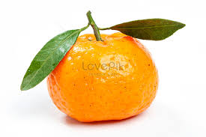
একত্রে
ও
২
+
৩
=
৫

Slide 14
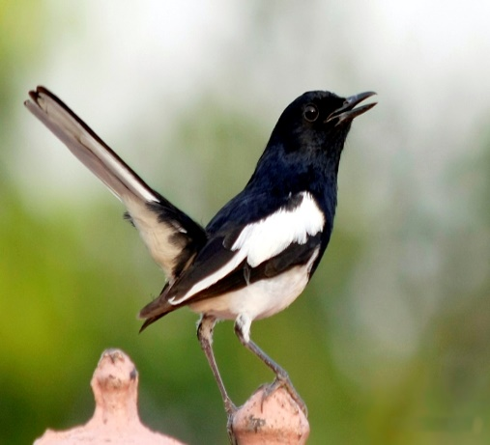
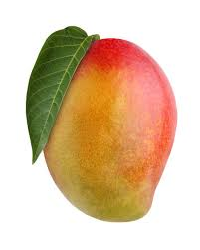
ও
একত্রে
১
+
৩
=
ও
একত্রে
২
+
=
৪

Slide 15
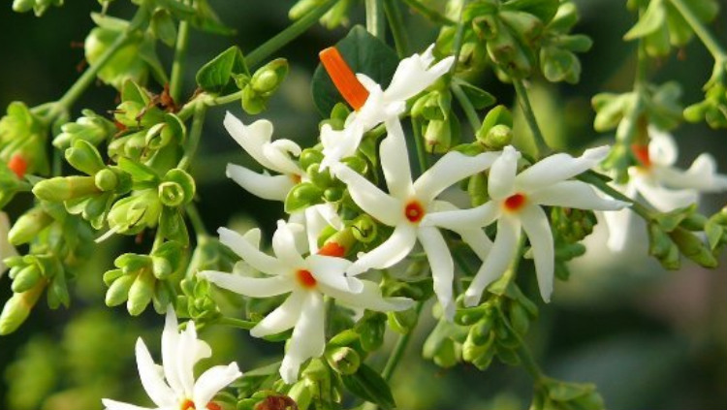
ধন্যবাদ

